Slide 1

软件测试实用教程 ——方法与实践
PartI 软件测试概述

Slide 2
第1章 软件测试核心概念
本章重点
什么是软件测试
为什么进行软件测试
什么是软件缺陷
什么是测试用例

Slide 3
1.1 引子
来回答一个问题：如果树上有10只鸟，开枪打死1只，还剩几只？
...

Slide 4
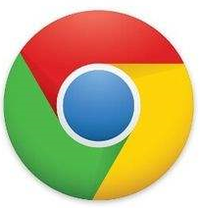
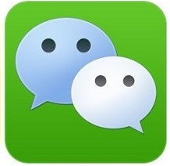
1.2 软件测试的概念
什么是软件
软件 = 程序 + 数据库 + 文档 + 服务

Slide 5
1.2 软件测试的概念
什么是软件测试
The process of running or testing the system manually or automatically by using tools,in order to verify whether it satisfies the requirements or to make clear the difference between the actual outcome and the expected outcome. （IEEE1983）
使用人工或自动手段来运行或测试某个系统的过程，目的在于检验其是否满足规定的需要或是弄清楚预期结果与实际结果之间的差别
Notes:
satisfies 满足因素
outcome 结果

Slide 6
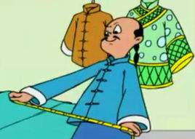
1.2 软件测试的概念
什么是软件需求说明书
SRS(Software Requirements Specification), 软件需求说明书的编制是为了使用户和软件开发者双方对该软件的初始规定有一个共同的理解， 使之成为整个开发工作的基础。包含硬件、功能、性能、输入输出、接口需求、警示信息、保密安全、数据与数据库、文档和法规的要求等等。
Notes:
打开SRS，展示

Slide 7
1.2 软件测试的概念
软件测试的定义体现了测试工作的核心与实质
软件测试的根本目的是确保软件满足用户需求
软件测试的目的是要衡量软件产品是否符合预期

Slide 8
1.2 软件测试的概念
软件测试的原则
尽早地测试，从需求阶段开始介入
测试贯穿于整个生命周期
测试的标准是用户的需求
测试前应准备好测试数据和与之对应的预期结果这两部分
测试输入数据应包括合理的输入条件和不合理输入条件
程序提交测试后，应当由专门的测试人员(或第三方)进行测试

Slide 9
1.2 软件测试的概念
软件测试的原则
严格执行测试计划，排除测试的随意性
应对每一个测试结果做全面的检查
充分注意测试当中的群体现象(80-20原则)
保存测试计划、测试用例、出错统计和最终分析报告，为维护工作提供充分的资料
ZERO BUG 与 GOOD ENOUGH
缺陷免疫性

Slide 10
1.2 软件测试的概念
其 他
10%
阶段 | 相对修复费用
需求阶段 | 1
设计阶段 | 5
编码阶段 | 10
单元测试阶段 | 20
验收阶段 | 50
维护阶段 | 200
编写代码
7%
软件产品说明书（需求）
56%
设 计27%

Slide 11
1.2 软件测试的概念
Good
Enough
与
ZERO BUG
bug数量
测试费用
遗漏缺陷数目
优化测试量
测试中
测试后
测试工作量

Slide 12
1.2 软件测试的概念
软件测试工作的认识误区
如果我们有良好的设计和高水平的程序员，就不需要测试了
软件测试并不创造任何代码和产品，我们可以不需要测试
测试等于调试
软件需求规格说明应详细地包含所有用户需求

Slide 13
1.2 软件测试的概念
软件测试工作的认识误区
软件测试可以提高软件质量
测试是没有技术含量的
软件测试是没有前途的工作，只有程序员才是软件高手

Slide 14
1.2 软件测试的概念
软件测试人员具备的素质
对软件测试工作有正确的认识
具有很强的沟通能力、外交能力
掌握比较全面的技术
测试中要做到“五心”（专心、细心、耐心、责任心和自信心）
要有很强的记忆力，怀疑精神和洞察力
具有探索、创新和挑战精神，努力追求完美

Slide 15
第1章 软件测试核心概念
本章重点
什么是软件测试
为什么进行软件测试
什么是软件缺陷
什么是测试用例

Slide 16
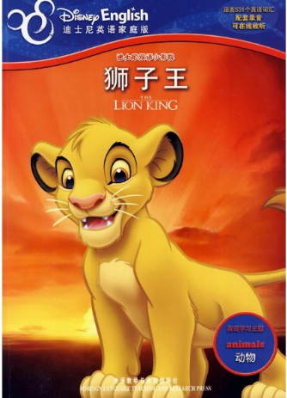
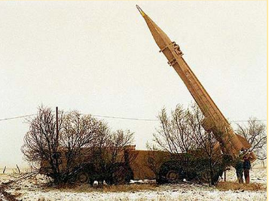
1.3 为什么进行软件测试
狮子王游戏（1994-1995）
千年虫问题（1974）
英特尔奔腾浮点除法缺陷（1994）
（4195835/3145727）*3145727-4195835
美国爱国者导弹系统（1991）
Notes:
第一个：大家都知道迪斯尼公司，对吧，迪斯尼公司是做什么的？电影，娱乐，服饰…… 94年的时候迪斯尼公司想做新的领域，儿童游戏软件，狮子王游戏，由于是迪斯尼公司第一次做游戏，所以在之前做了大量的宣传和促销，狮子王游戏光碟几乎成为那年圣诞节，家长送儿童的必送礼物。销售额非常可观，但是圣诞节的时候，灾难也来了，什么灾难？迪斯尼公司的客服人员几乎要被电话淹没了，因为光碟在普通用户的PC上都不能使用，孩子的哭闹，大人的抱怨，媒体的报道，给迪斯尼公司产生了非常大的负面影响。什么原因呢？因为迪斯尼公司开发人员使用的电脑不是普通大众使用的，软件只在他们自己电脑上运行的顺畅，其他大部分电脑不能运行，缺少兼容性测试，或者市场调查。
第二个案例：美国爱国者导弹系统，首次应用在海湾战争中，对抗伊拉克飞毛腿导弹立下了汗马功劳，但是在多哈战争中却失利了，击毙了28名美国士兵，什么原因？难道是神的安排？当然不是，分析发现原因在于一个软件缺陷，系统实战的一个很小的计时错误积累起来到14小时后，追踪不再准确，在多哈战争中，系统已经运行了100多个小时。
第三个案例：千年虫问题，20世纪70年代早期的某位程序员设计开发工资系统 ，当时计算机存储空间非常小，迫使他去压缩每一位存储空间，压缩到什么程度呢？1974，存成74，大家想想这样会不会有问题？当然会了，工资等于什么？时间减时间乘以时薪（或日薪），总之依赖于时间，他当时想到了到了2000年时会出问题，但是那是25年以后的事情，估计那时候都没人用了，或者升级了，先顾眼下的存储问题，所以，年份只存两位，但是没想到2000年时，这个系统还在有很多人用，并且，Dave已经退休了，之后的人也不知道他是这么存的，也没有做相应的修改，所以这个问题产生了，由 这个问题带来的损失达到数亿美元，损失大不大？
第四个案例：
使用系统自带的计算器计算这个算式（4195835/3145727）*3145727-4195835，口算下，得几。显然是 0 ，而老式的英特尔奔腾处理器计算不等于0，这个问题当时被测试人员 测试出来了，但是英特尔公司的高层没有重视这个问题，他们当时想，只有很少的科研人员才会用到这种算法，所以没有去修改，造成英特尔公司4亿美元的损失和巨大的名誉损失。
第五个案例：
打开系统自带的记事本，写入写，保存关闭，再打开，可以看到什么？这是微软系统的错误。
类似于这样的错误，太多了，如前几年我们的12306铁路订票系统，2008年奥运会订票系统，ATM机多吐钱问题……你可能在想，这多吐钱的事，怎么没让我碰上，你别碰上，碰上是要惹牢狱之灾，没准还有生命危险。
所以，大家想想软件的质量重要不重要，非常重要，任何产品的质量的非常重要，软件产品更是。一个计算错误，没准能导致飞机失事，很有可能……，这个事情想想非常恐怖，所以，我们是做软件的，我们要做好软件产品的质量，从学习软件测试开始。

Slide 17
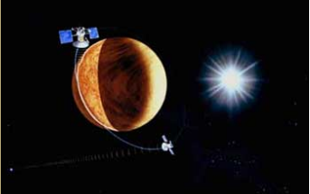
1.3 为什么进行软件测试
1962年7月22日，携带着飞向金星的无人驾驶飞船水手1号的火箭在升空290秒后，偏离了轨道
地面计算机的程序：
if not 雷达能够与火箭联系
Then
不要纠正火箭的飞行路线
由于人为错误：语句中的 not 被丢掉了

Slide 18
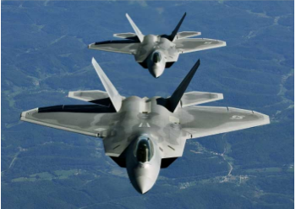
1.3 为什么进行软件测试
2007年2月12日，美国空军第四代F22型“猛禽” 按计划转场飞往日本嘉手纳空军基地，途中将飞越国际日期变更线，即要从今天飞往明天，在飞越变更线后，猛禽机载系统仍显示的是今天和卫星导航系统显示的明天无法同步，燃料分系统、导航、部分通讯系统完全失灵，飞行员进行了多次努力也未能重启这些系统，12架猛禽被迫返航
Notes:
让美军引以为荣的F22，出现这样小儿科式的失误，表明美国人的高科技和F22优越的性能之中一定潜藏着人为或者人不为的隐患。这一事件，也应该给我国航空科研以深刻启示，技术上的创新和经验上的守旧同样重要，打造中国的空中猛禽，更应该精益求精才是。

Slide 19
1.3 为什么进行软件测试
1978年，NASA臭氧层测绘数据分析软件的缺陷
1982年，西伯利亚天然气管道控制软件缺陷
1990年，AT&T大型交换机软件的缺陷

Slide 20
1.3 为什么进行软件测试
2007年，赛门铁克公司的诺顿杀毒软件缺陷
2009年，谷歌公司的 gmail 缺陷
2011年，亚马逊云计算中心宕机

Slide 21
1.3 为什么进行软件测试
2012年，骑士资本的部署缺陷

Slide 22
1.3 为什么进行软件测试
Priactice
打开记事本，在上面输入“联通”，保存，关闭，再打开
为什么进行软件测试
提高软件质量
确保软件满足需求

Slide 23
第1章 软件测试核心概念
本章重点
什么是软件测试
为什么进行软件测试
什么是软件缺陷
什么是测试用例

Slide 24
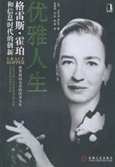

1.4 软件缺陷的概念
Grace Hopper，计算机软件之母
1945年9月9日
“First actual case of bug being found”
（第一个发现虫子的实例）

Slide 25
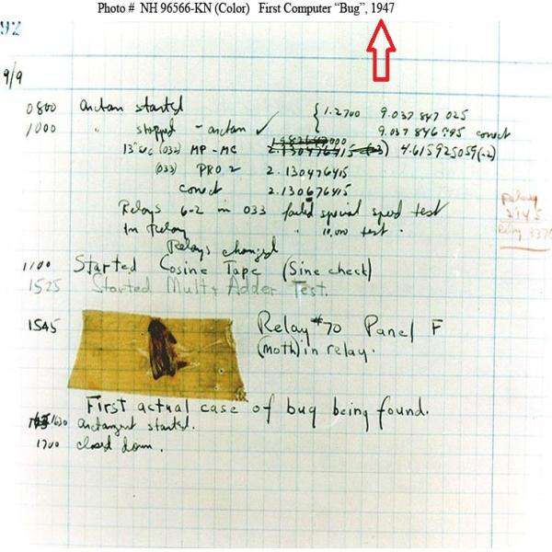
1.4 什么是软件缺陷（bug）
Bug的故事
第1代计算机，由庞大而昂贵的真空管组成，计算机运行产生的光和热，吸引了一只小虫子钻进真空管里，导致整个计算机无法工作，找到并取出后，恢复工作，bug 这个词就流传下来。

Slide 26
1.4 软件缺陷的概念
软件缺陷的定义
软件未达到需求规格说明书中指明的功能
软件出现了需求规格说明书中指明不该出现的错误
软件功能超出需求规格说明书中指明的范围
软件未达到需求规格说明书中虽未指出但应达到的目标
软件测试员认为软件难以理解、不易使用、运行速度缓慢，或者最终用户认为不好

Slide 27
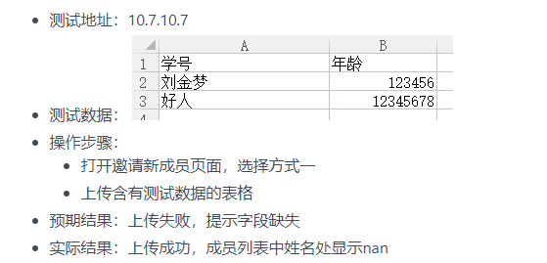
1.4 软件缺陷的概念
1 软件未达到需求规格说明书中指明的功能

Slide 28
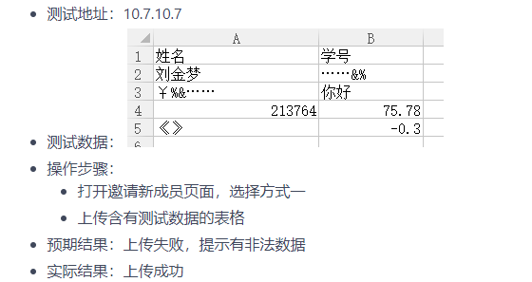
1.4 软件缺陷的概念
2 软件出现了需求规格说明书中指明不该出现的错误

Slide 29
1.3 软件缺陷的概念
3 软件功能超出需求规格说明书中指明的范围
例：开发方没有明确指出使用二维或三维的方式展示建模和数据分析结果，制作方使用三维展示，但用户并不在意结果的展示，在意的是是否能展示更多模型和对数据进行更加充分和有效的分析

Slide 30
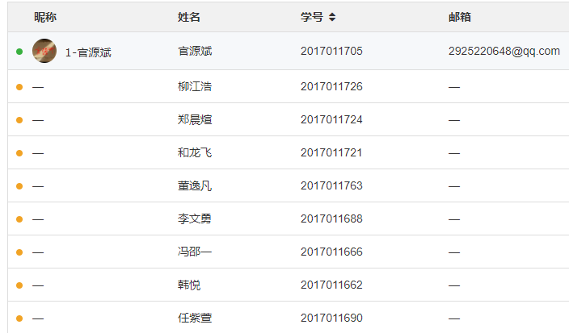
1.4 软件缺陷的概念
4 软件未达到需求规格说明书中虽未指出但应达到的目标
Notes:
回车相当于是“百度一下”这个按钮。或者打开这个页面后，输入框自动获得焦点。这样会更方便一些。

Slide 31
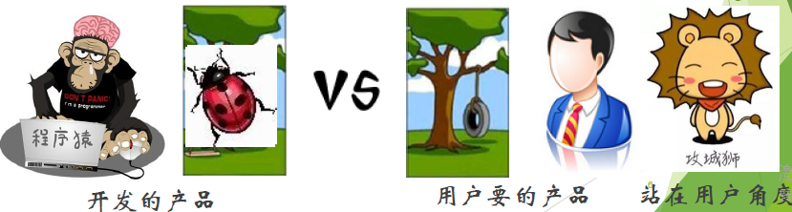
1.4 软件缺陷的概念
5 软件测试员认为软件难以理解、不易使用、运行速度缓慢，或者最终用户认为不好

Slide 32
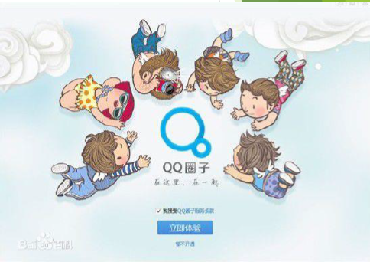
1.4 软件缺陷的概念
实例：
2012年3月推出
按真实生活中的关系自动分圈
最贴合“不忘老朋友、结识新朋友”的需求
2014年11月下线

Slide 33
1.4 软件缺陷的概念
生活中有很多 bug，你遇到了吗？
怎样发现缺陷
紧紧抓住用户需求
一次成功的测试是发现了至今没有发现的错误

Slide 34
第1章 软件测试核心概念
本章重点
什么是软件测试
为什么进行软件测试
什么是软件缺陷
什么是测试用例

Slide 35
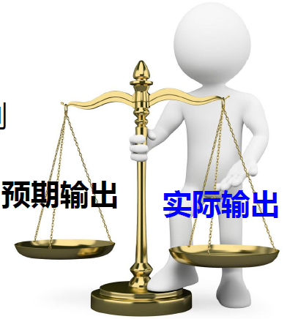
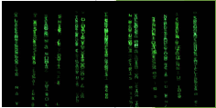




1.5 测试用例的概念
测试用例的定义
是一组测试输入、执行条件和预期结果，目的是要满足一个特定的目标，比如执行一条特定的程序路径或检验是否符合一个特定的需求
运行的测试用例

Slide 36
1.5 测试用例的概念
执行条件 | 在后台添加1个前台用户，用户名为user，密码为a1，进入系统前台登录页面
用例编号 | 操作步骤 | 输入数据 | 期望结果 | 执行结果
DL001 | 1.输入用户名 2.输入密码 3.点击“登录”按钮 | 用户=user 密码=a1 | 提示登录成功， 进入系统页面

Slide 37
1.5 测试用例的概念
为什么设计测试用例
理清测试思路
有据可依
追踪测试过程
做之后版本的测试参考，也可重复使用
如果是自动化测试，可以作为编写测试脚本的依据
最终总结阶段：分析缺陷的基准依据

Slide 38
内容总结
什么是软件测试
什么是软件
什么是软件测试
从概念上得到的软件测试的目的
为什么进行软件测试
什么是软件缺陷
什么是测试用例

Slide 39
Question

